Slide 1
IKLAN RETORIKA
Dalam Bahasa Visual

Slide 2
RHETORIKA
Tujuan rhetorika adalah PERSUASI, yang dimaksudkan dalam hubungan ini adalah yakinnya penanggap penutur (pendengar) akan kebenaran gagasan topic tutur (hal yang dibicarakan) si penutur (pembicara)
F I G U R E O F S P E E C H A R I S T O T E L E S → R H E T O R I C

Slide 3
1. Ethos → karakteristik personal/kredibilitas komunikator
P R I N S I P R H E T O R I K A
RHETORIKA
F I G U R E O F S P E E C H
A R I S T O T E L E S → R H E T O R I C
Pathos → mengajak audiens pada kerangka “state of mind” tertentu
Logos → bukti-bukti yang bisa disampaikan ke audiens

Slide 4
P R O S E S R H E T O R I K A
Penggunaan majas-majas kebahasaan
KOMUNIKATOR PENYANDIAN
PESAN → VISUAL (majas)
PENAFSIRAN
KOMUNIKAN → TERPERSUASI
RHETORIKA
F I G U R E O F S P E E C H
A R I S T O T E L E S → R H E T O R I C
PENGGUNAAN RETORIKA (MAJAS VISUAL) DALAM IKLAN SEMAKIN MARAK. HAL INI BISA MEMPERSUASI DAN MENARIK PERHATIAN KONSUMEN

Slide 5
ASOSIASI
RHETORIKA
Majas yang membandingkan suatu objek karena kedekatan sifat
Contoh: Tikus → kotor → koruptor, matahari → terang → kemuliaan

Slide 6
ASOSIASI
RHETORIKA
Iklan Axe di atas mengasosiasikan pria dan wanita dengan objek yang selalu berpasangan (steker dan sambungan, rautan dan pensil, dan baut dan mur, dsb)

Slide 7
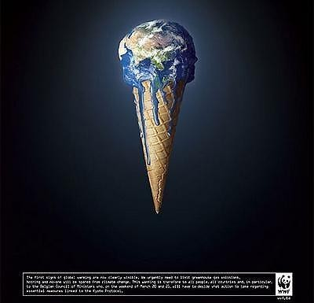
ASOSIASI
RHETORIKA
ILM
global
di samping
menyamakan
warming dengan es krim
yang meleleh, akibat sama-sama terkena panas.

Slide 8
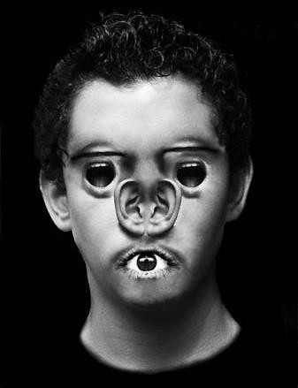
SINESTESIA
RHETORIKA
Majas yang mengungkapan rasa lewat ungkapan rasa indra lainnya
Contoh: Suaranya sedap didengar, Kulitnya segar dipandang

Slide 9
SINESTESIA
RHETORIKA
Pergeseran dari indra perasa dan
peraba ke indra penglihatan
Iklan mie di samping menggambarkan pedas dan panas melalui visual. Padahal, yang bisa merasakan pedas adalah indra perasa, sedangkan yang merasakan panas yaitu indra peraba.

Slide 10
PERSONIFIKASI
RHETORIKA
Majas yang membandingkan objek tak bernyawa seolah-olah mempunyai sifat seperti manusia

Slide 11
PERSONIFIKASI
RHETORIKA
Membuat alat transportasi bisa tersenyum seperti manusia
Iklan Antimo anak di samping dikemas dengan personifikasi. Seolah terjadi interaksi yang hidupa antara anak-anak dengan alat transportasi yang dinaiki. Pemilihan majas ini tepat untuk menggambarkan suasana keceriaan dalam perjalanan

Slide 12
PARADOKS
RHETORIKA
Majas yang mengandung pertentangan antara pernyataan dan fakta yang ada
Contoh dalam bahasa:
Wanita itu tersenyum meski hatinya sedang terluka

Slide 13
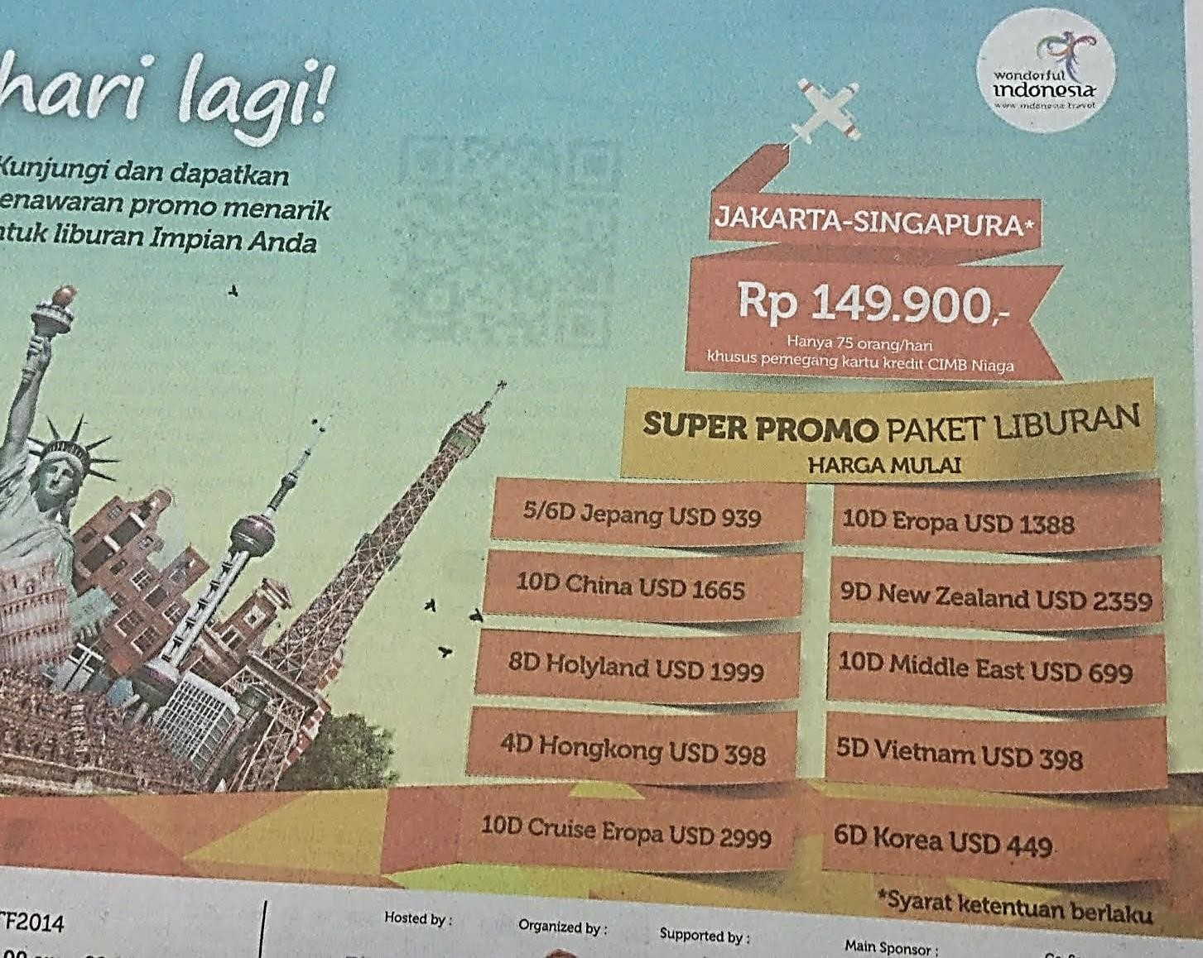
RHETORIKA
PARADOKS
Paradoks dalam iklan di atas yaitu tagline Wonderful Indonesia, namun yang dipromosikan justru tiket liburan ke luar negeri. Wonderful Indonesia salah satu programnya yakni promosi wisata Indonesia kepada dunia luar, bukan sebaliknya.

Slide 14
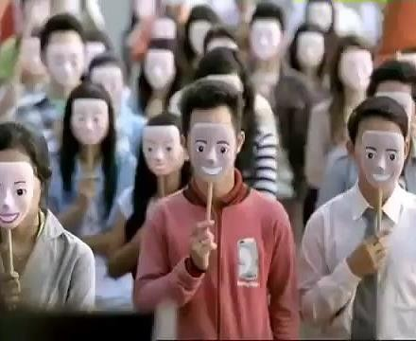
RHETORIKA
PARADOKS
Iklan LA Light versi topeng mengandung paradoks apa yang terlihat berbedadengan apa yang tersembunyi di balik topeng. Di topeng wajah tersenyum, tetapi aslinya cemberut, marah, lesu, dsb.

Slide 15
HIPERBOLA
RHETORIKA
Majas yang menyajikan sesuatu secara berlebihan dari kenyataannya dengan maksud memberikan kesan mendalam atau meminta perhatian
Contoh dalam bahasa:
Suara pidatonya menggelegar membelah keheningan di aula

Slide 16
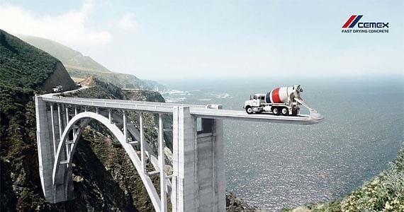
RHETORIKA
HIPERBOLA
Iklan semen di atas disajikan secara hiperbolis. Semen yang baru dipakai untuk mengecor jalan bisa langsung kering dan kuat menahan beban. Tentu ini berlebihan jika kita menilik fakta bahwa produk cor akan benar-benar kuat dan kering dalam hitungan hari

Slide 17
LITOTES
RHETORIKA
Majas yang menyatakan sesuatu dengan cara yang berlawanan dari kenyataannya dengan mengecilkan atau menguranginya (kebalikan dari hiperbola)
Contoh dalam bahasa:
Mengapa kamu bertanya pada orang yang bodoh seperti saya ini?

Slide 18
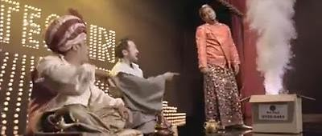
LITOTES
RHETORIKA
Iklan TVC Djarum 76 versi kompetisi jin ini menyajikan pesan litotes, yakni merendah. Ketika jin dari Jepang bisa menyulap gunung Fuji hilang, begitu juga jin dari Mesir yang menyulap Piramida menjadi hilang. Jin dari Indonesia ini diceritakan “hanya” bisa menghilangkan kardus berisi kasus korupsi.

Slide 19
IRONI
RHETORIKA
majas yang menyatakan hal yang bertentangan dengan maksud untuk menyindir secara halus
Contoh dalam bahasa:
Kamu benar-benar tepat waktu, sudah 30 menit saya menunggumu.

Slide 20
IRONI
RHETORIKA
Iklan Fedex di atas menyindir kompetitornya yaitu DHL (warna kuning). Sindiran halus ini berarti bahwa FedEx selalu satu langkah di depan kompetitornya. Selain itu, secara tidak langsung juga menyindir konsumen pengguna DHL bahwa pada dasarnya DHL menumpang pada FedEx.

Slide 21
SINISME
RHETORIKA
majas yang menyatakan sindiran secara langsung, to the point, tanpa basa basi tetapi masih dalam tingkat wajar
Contoh dalam bahasa:
Lama-lama aku bisa jadi gila melihat tingkah lakumu itu

Slide 22
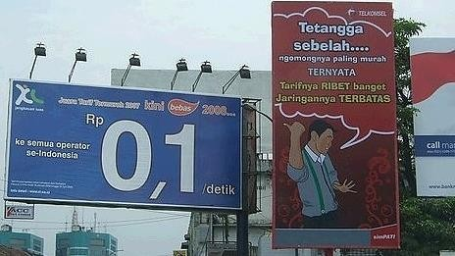
RHETORIKA
SINISME
Perang tarif antara Telkomsel dengan XL tersaji dalam iklan billboard. Dengan cerdas Telkomsel memasang iklannya persis di samping XL dan menyindir langsung melalui copywriting dan visualnya.

Slide 23
SARKASME
RHETORIKA
majas sindiran yang paling kasar, melebihi ironi dan sinisme
Contoh dalam bahasa:
Dasar kerbau dungu, kerja begini saja tidak becus!

Slide 24
SARKASME
RHETORIKA
LG pernah mempublish iklan yang menyindir Apple secara kasar. Melalui visualisasi buah apel “kroak” (logo apple) dengan smartphone yang seolah berfungsi sebagai pisau

Slide 25
SEKIAN & TERIMAKASIH ☺

